Slide 1
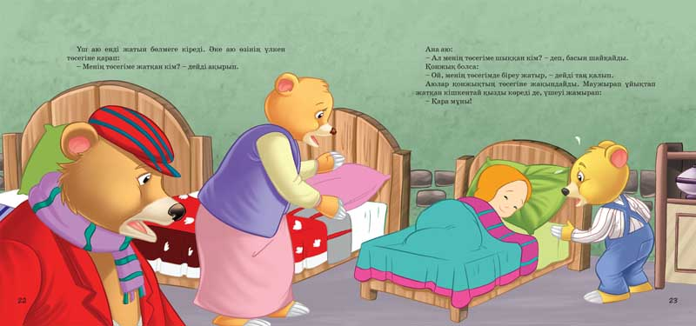
Қазақ халқының ертегілері Өткізген : Әбди Назгүл Сапарханқызы

Slide 2
Қошқар мен теке ертегісі
Ертеде бір шал мен кемпір болыпты. Өздері кедей екен. Күн көрерлік бар малы – бес қой мен бес ешкі екен. Олардың сүтін ішіп, құрт, майын және жыл сайынғы өсімді төлін сойып жейді. Терісін, жүн-жұрқасын үстеріне киім қып киеді. Бес қой мен бес ешкі не көбеймейді, не азаймайды.

Slide 3
Үш аю ертегісі

Slide 4
Ерте заманда Ерназар деген кісі болыпты. Ерназар өзі бай болыпты. Төрт түлік малы сай болыпты. Қора толған қойлары болыпты. Келе-келе түйелері болыпты. Өріс толған жылқылары болыпты. Ерназардың сегіз ұлы болыпты. Бір жылы үлкен жұт болып, ел малын алысқа, отарға айдап кетіпті.
В далекие годы жил на свете скотовод Ерназар. Счастливо жил старик. Имел он восемь сыновей, восемь помощников. Но вот случился в степи большой джут. Погнали казахи скот в благополучный край, где не было голода. Вместе с ними откочевали и восемь сыновей Ерназара. А сам Ерназар со своей старухой остался дома. Пищей он запасся на целый год. Надеялся старик на родной земле пережить голодное время.

Slide 5
Аю мен қояндар ертегісі

